Slide 1
医养康复中心
效果图

Slide 2
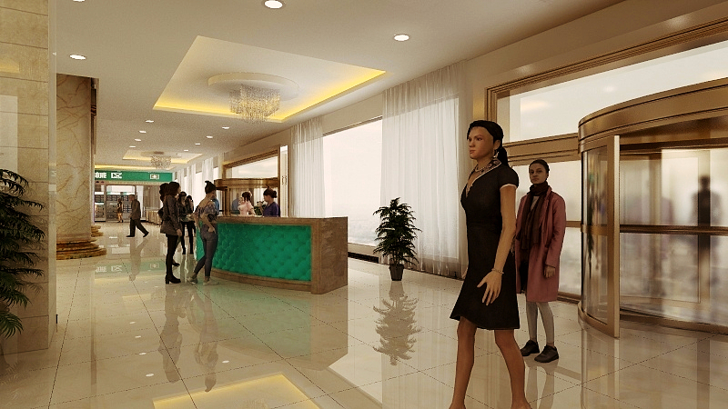
一楼入口与导医台

Slide 3
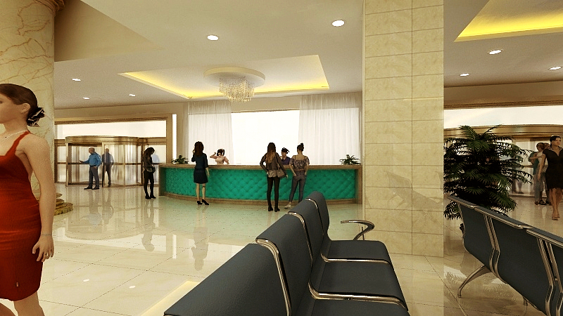
导医台

Slide 4
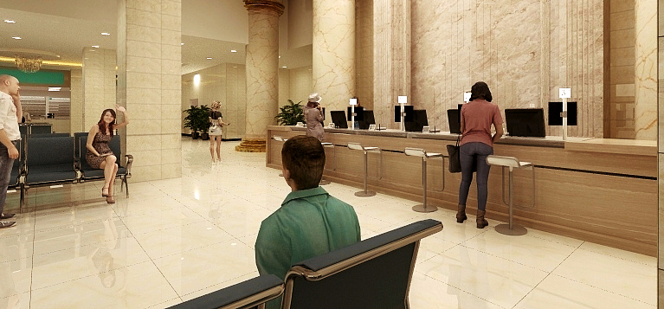
一楼挂号收费处

Slide 5
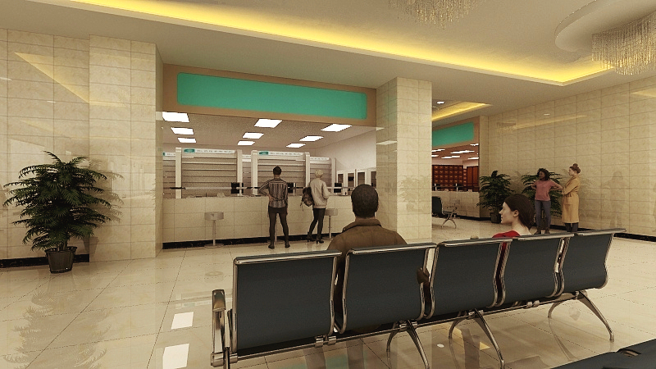
一楼中西药门诊取药处

Slide 6
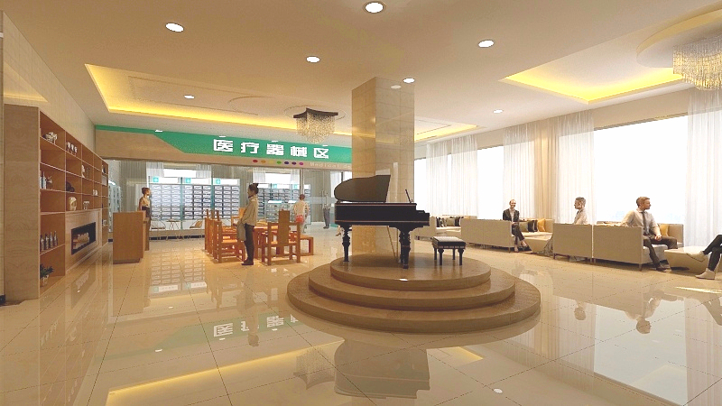
一楼休闲区和医疗器械超市

Slide 7
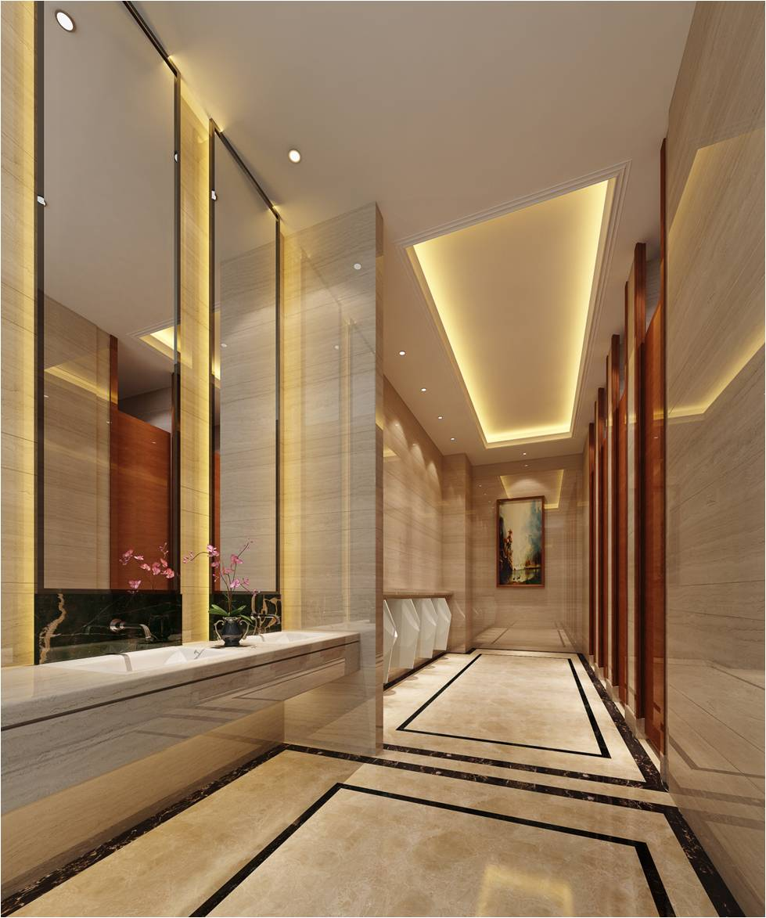
一楼公共卫生间

Slide 8
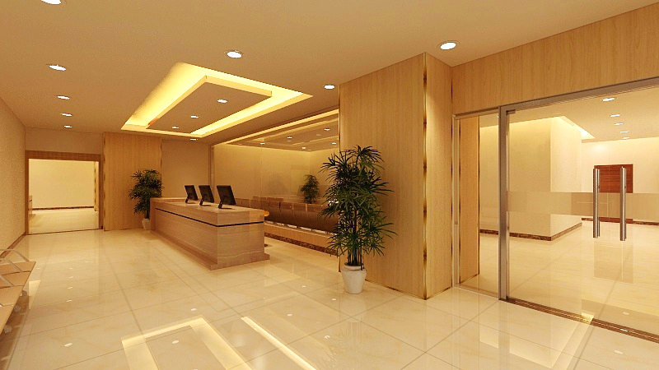
三楼口腔中心接待大厅

Slide 9
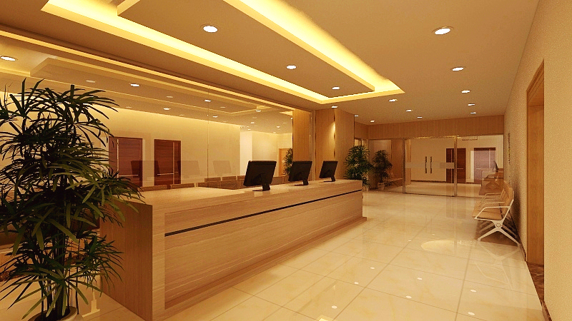
三楼口腔中心服务台

Slide 10
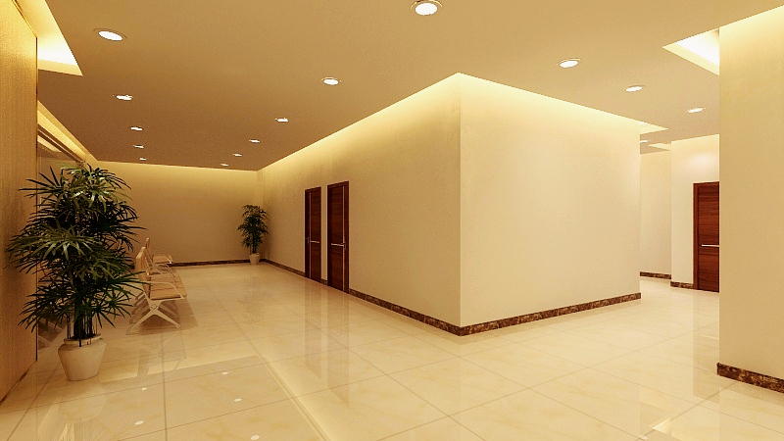
口腔中心候诊区与走道

Slide 11
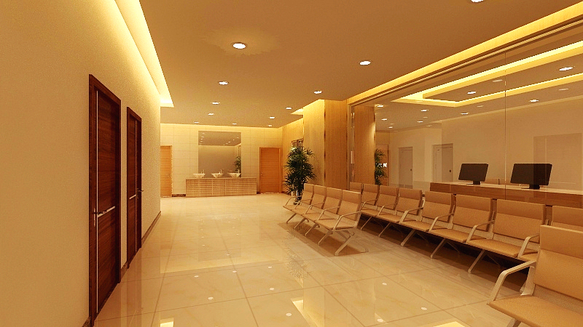
口腔中心候诊区与卫生间洗手区

Slide 12
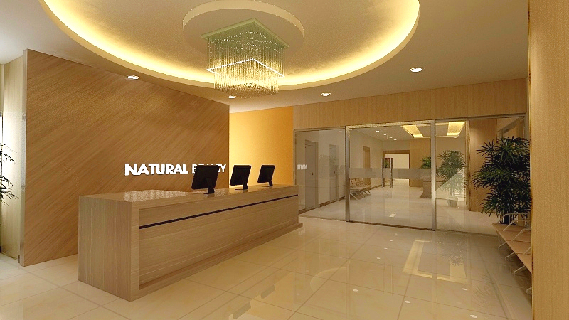
三楼美容中心接待区

Slide 13
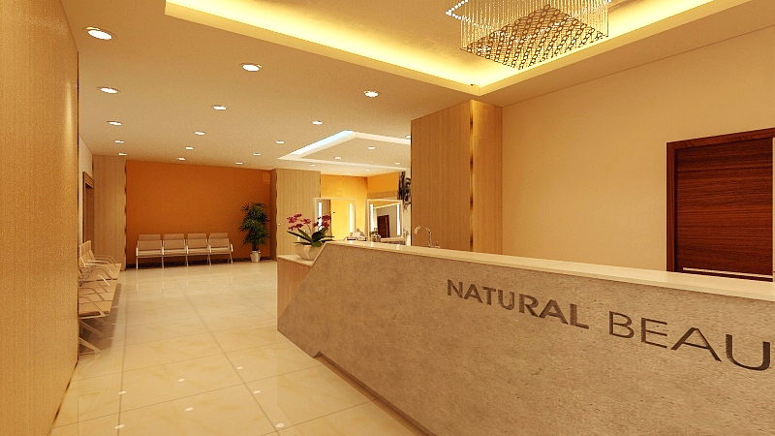
美容中心服务台与等候区

Slide 14
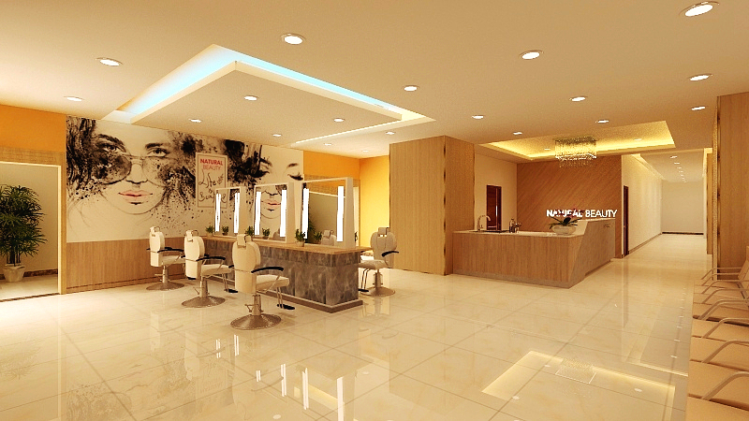
美容中心理发区

Slide 15
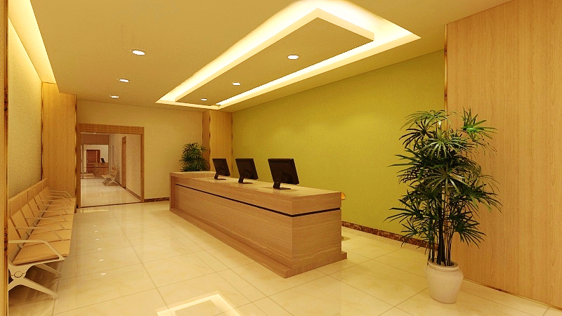
三楼体检中心接待区

Slide 16
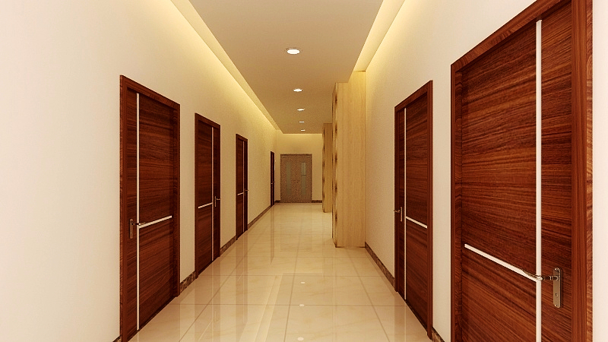
体检中心科室走廊

Slide 17
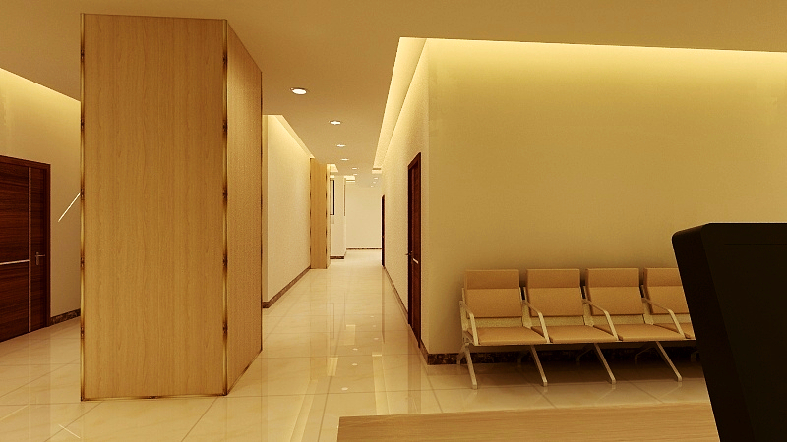
体检中心科室走廊

Slide 18
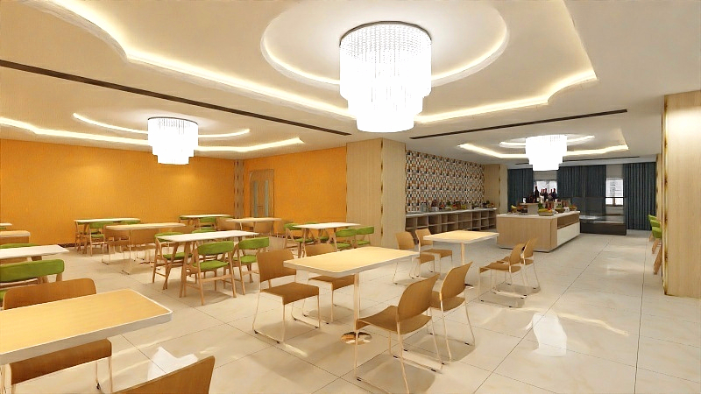
四楼自助餐区

Slide 19
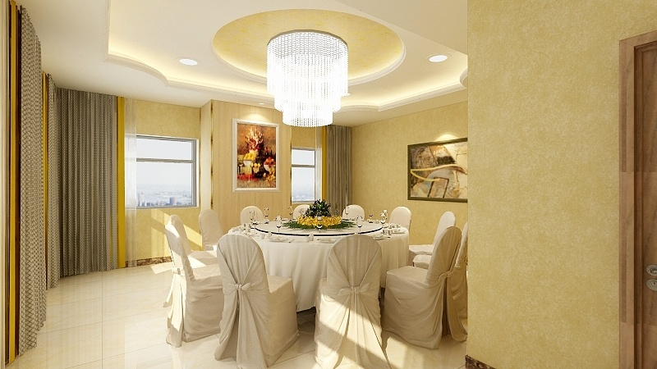
四楼自助餐区包间

Slide 20
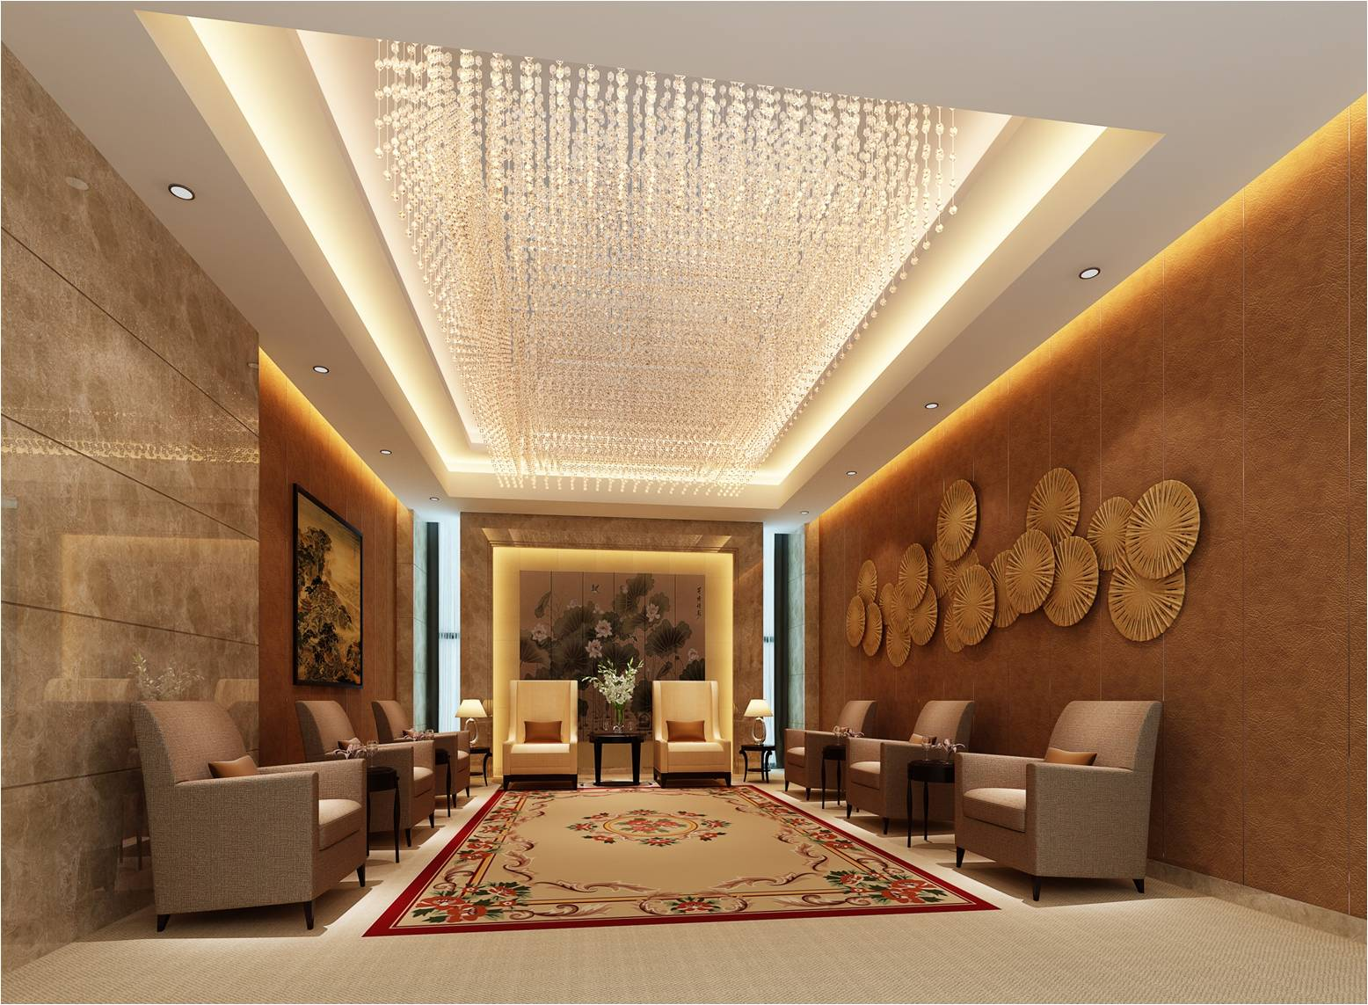
四楼贵宾接待室

Slide 21
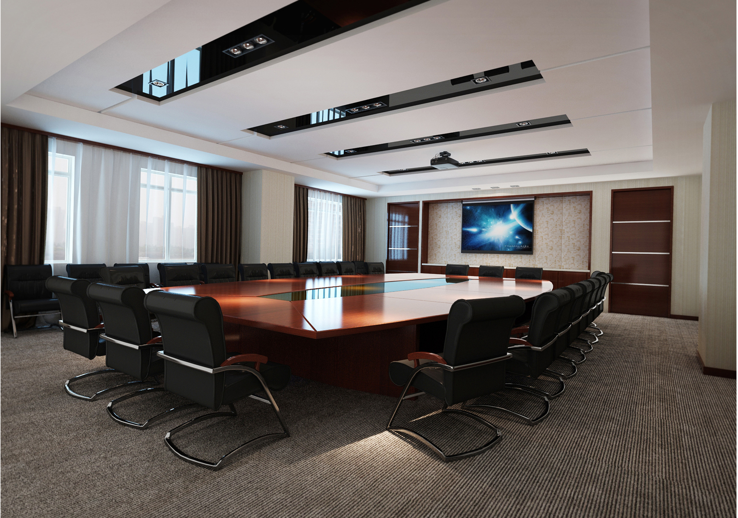
四楼小会议室

Slide 22
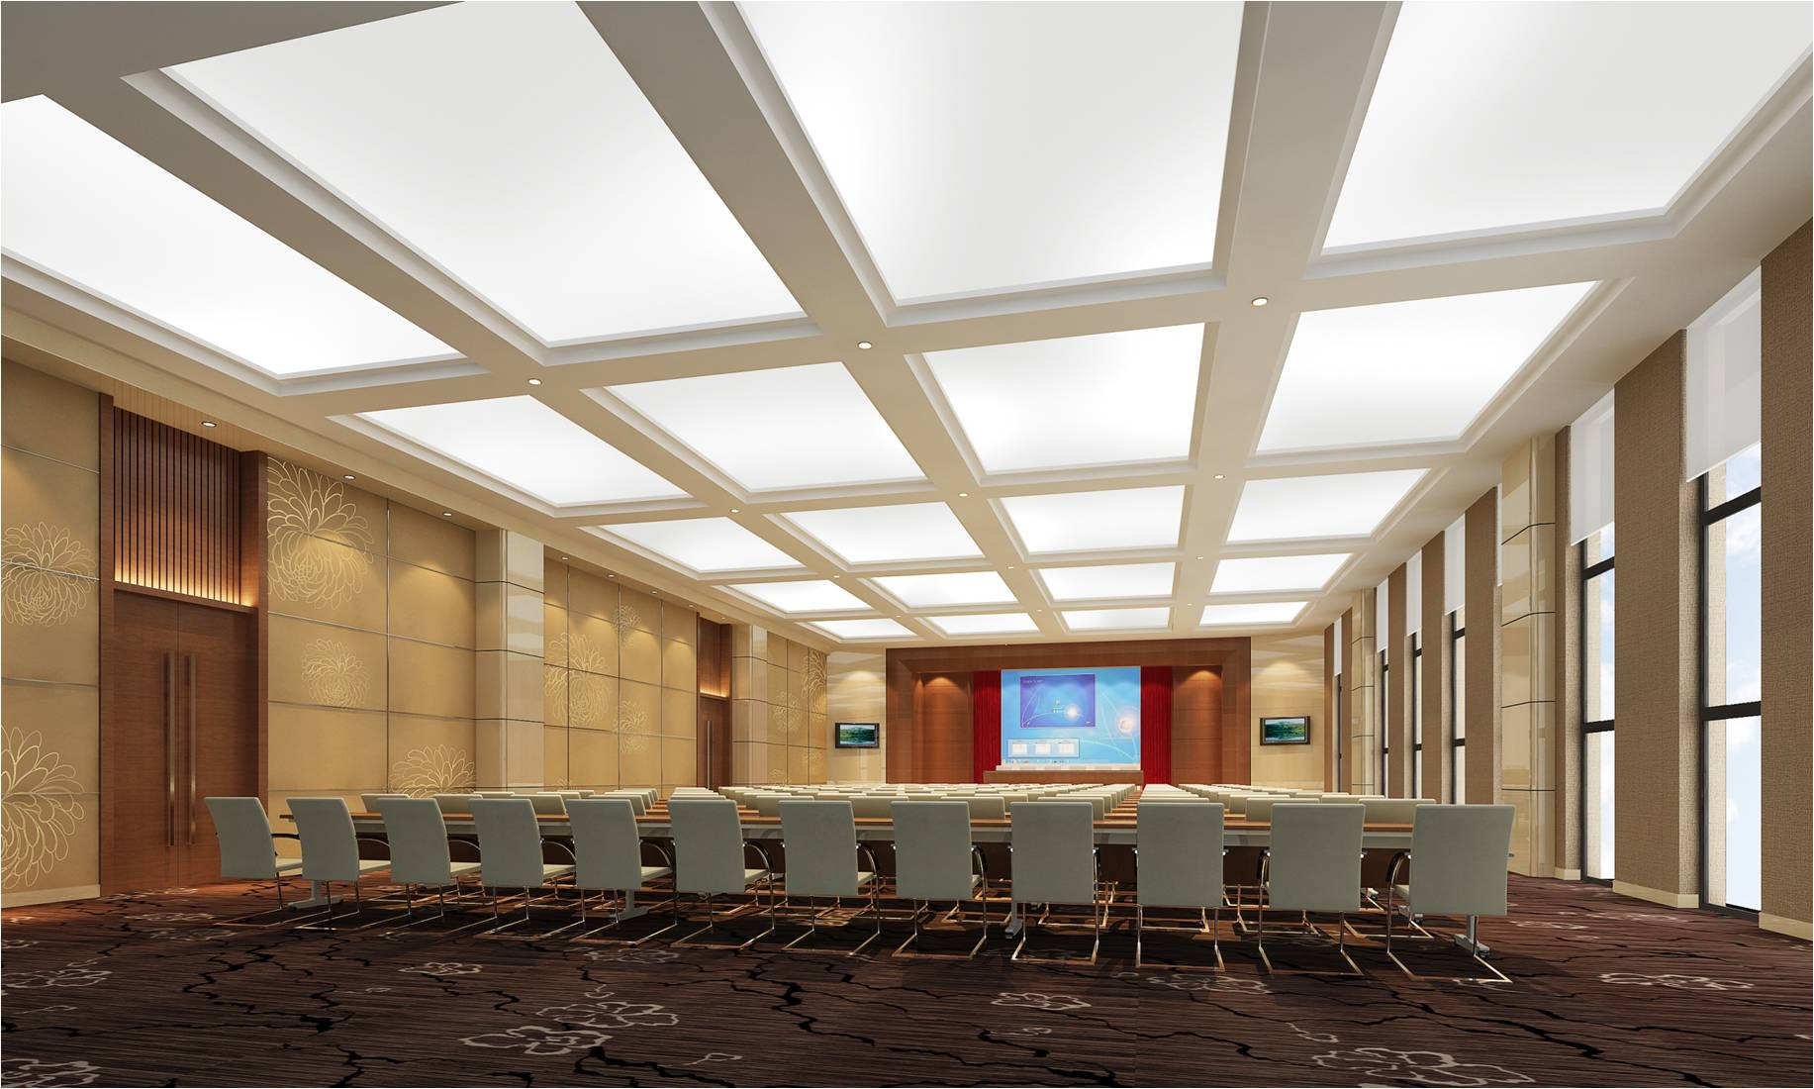
四楼大会议室

Slide 23
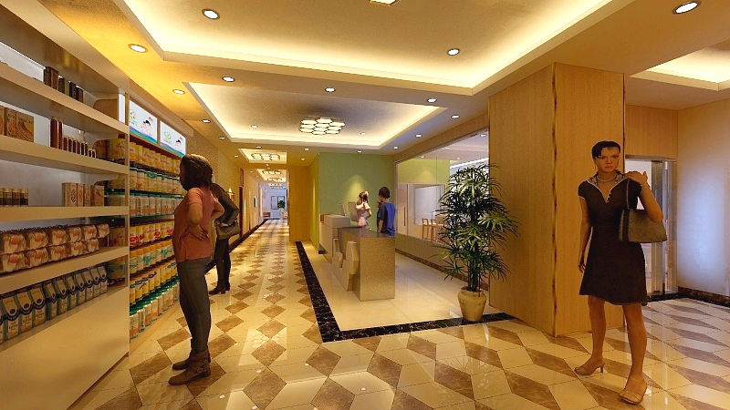
月子中心接待区与产品展示区

Slide 24
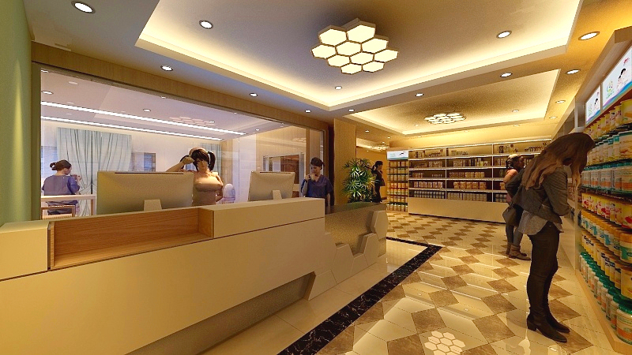
月子中心接待区与产品展示区

Slide 25
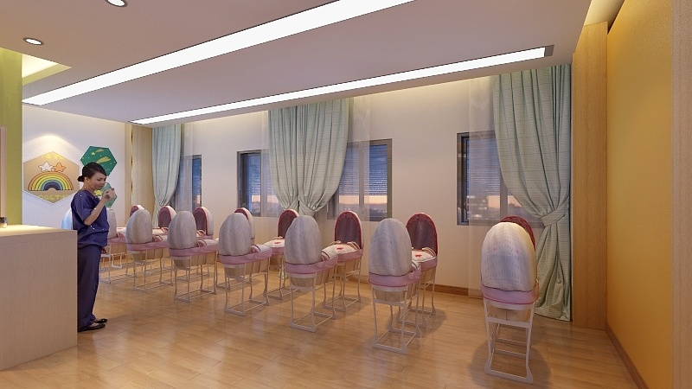
婴儿集中护理区

Slide 26
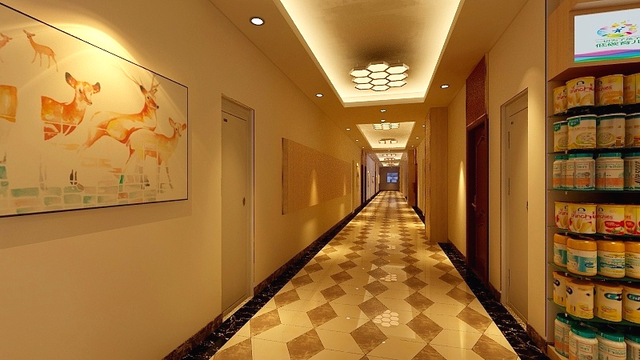
月子中心走廊

Slide 27
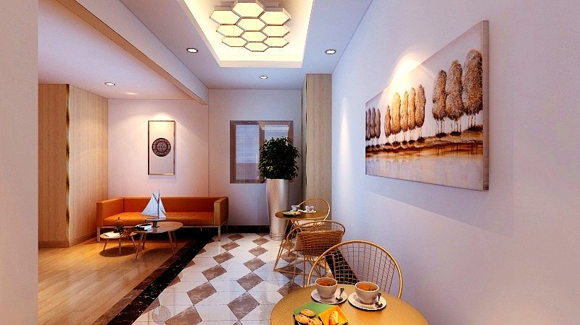
产后修复休闲区

Slide 28
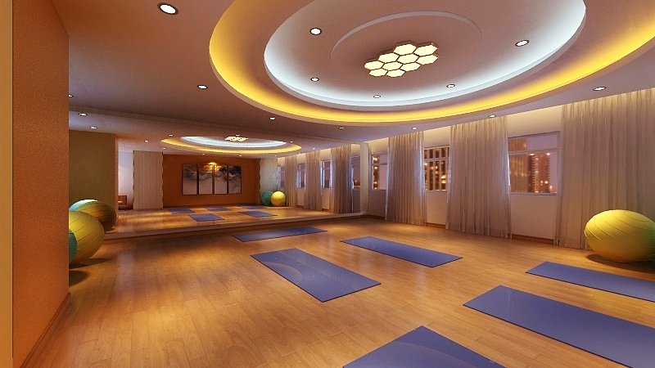
产后修复区

Slide 29
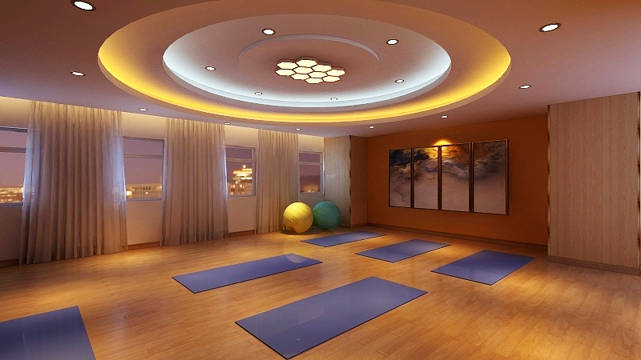
产后修复区

Slide 30
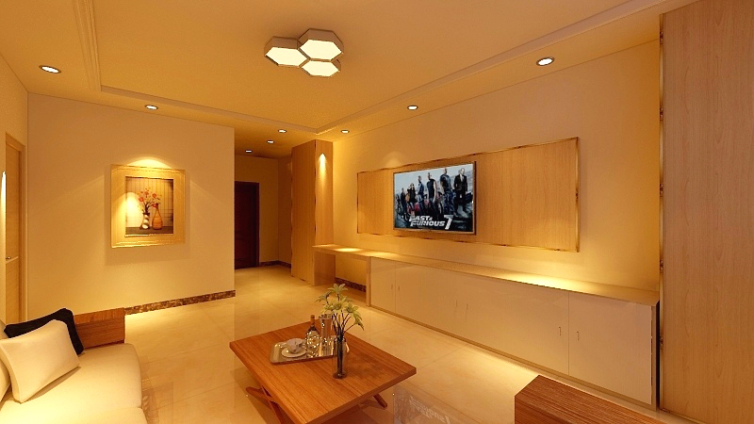
月子中心套房客厅

Slide 31
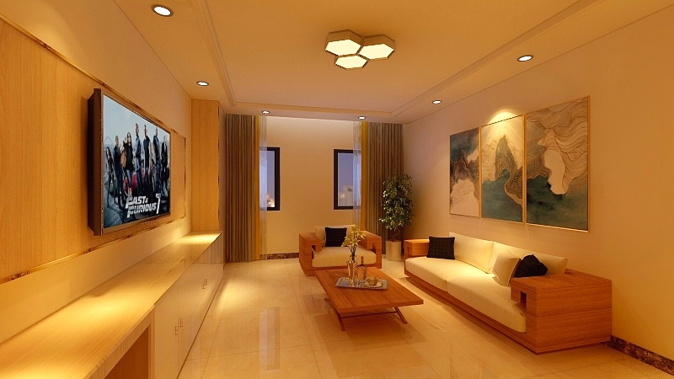
月子中心套房客厅

Slide 32
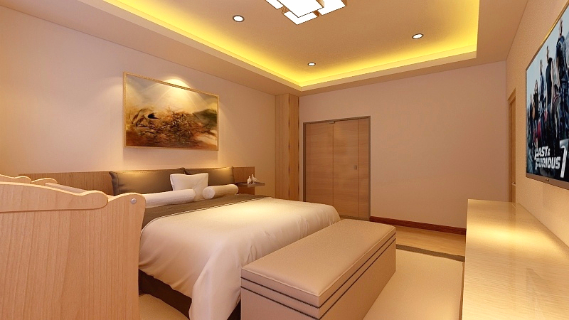
月子中心套房卧室

Slide 33
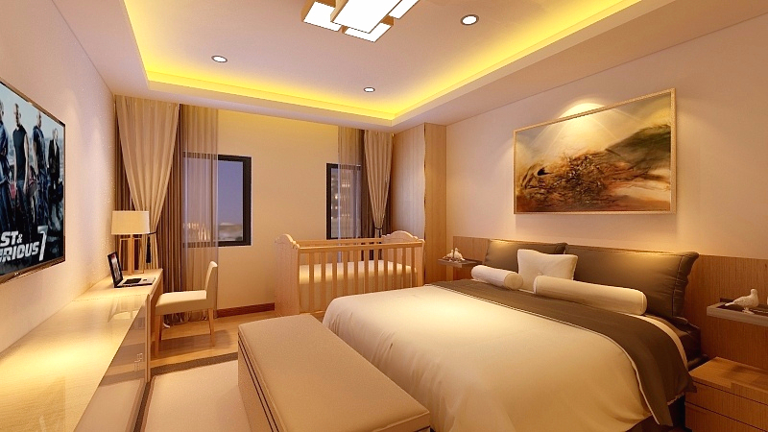
月子中心套房卧室

Slide 34
病房护士站

Slide 35
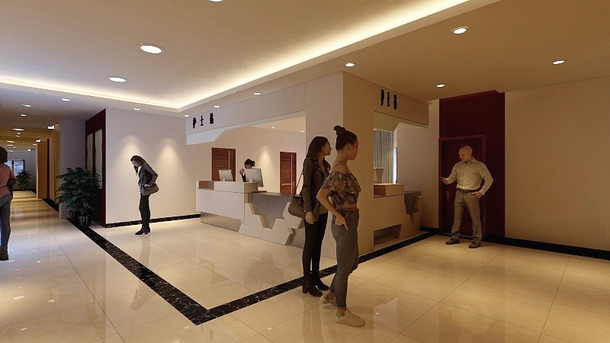
病房护士站

Slide 36
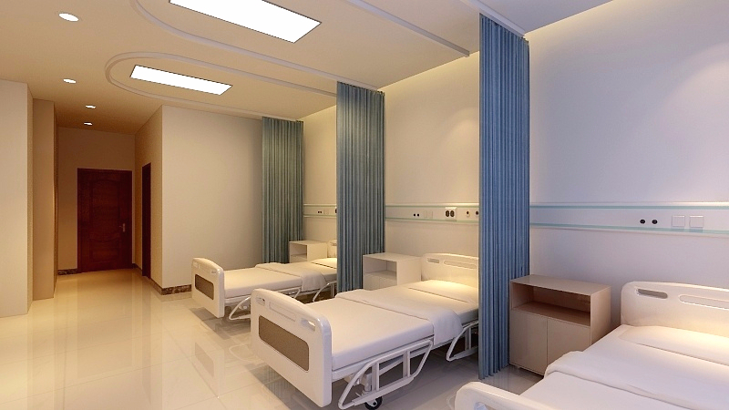
病房

Slide 37
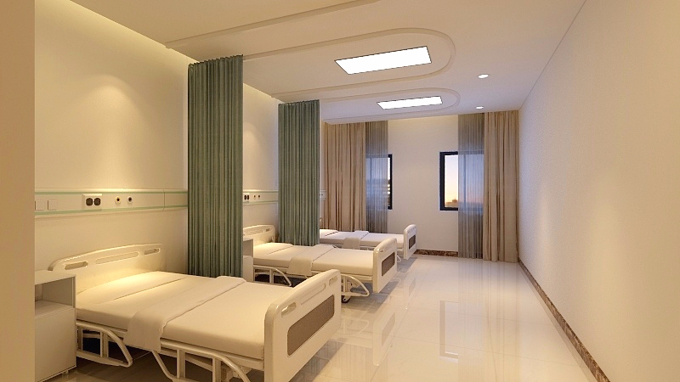
病房

Slide 38
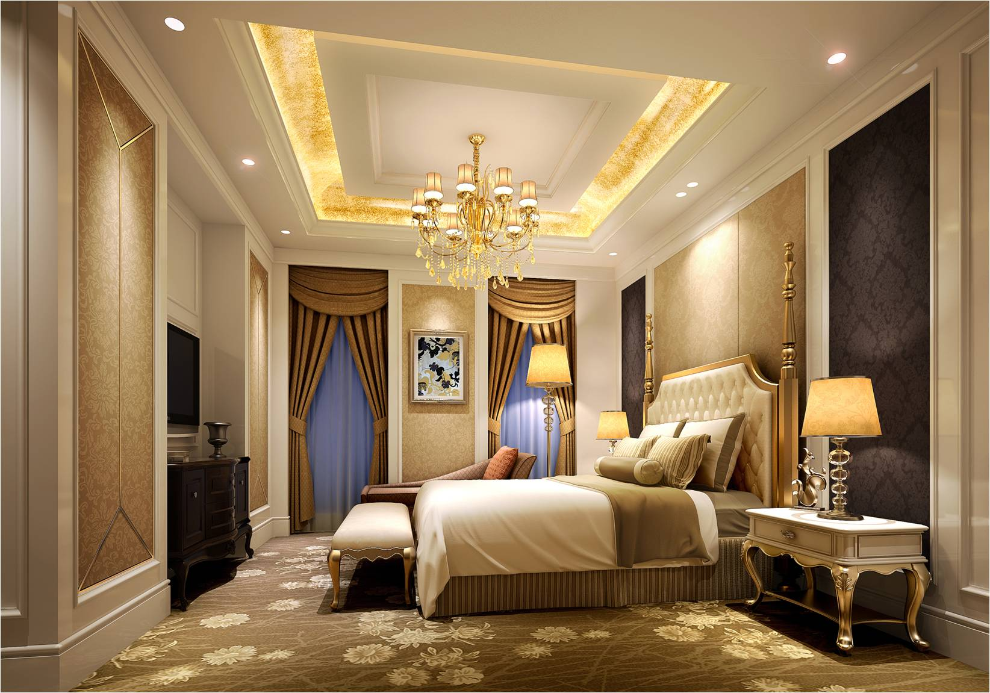
十八楼总统套房卧室

Slide 39
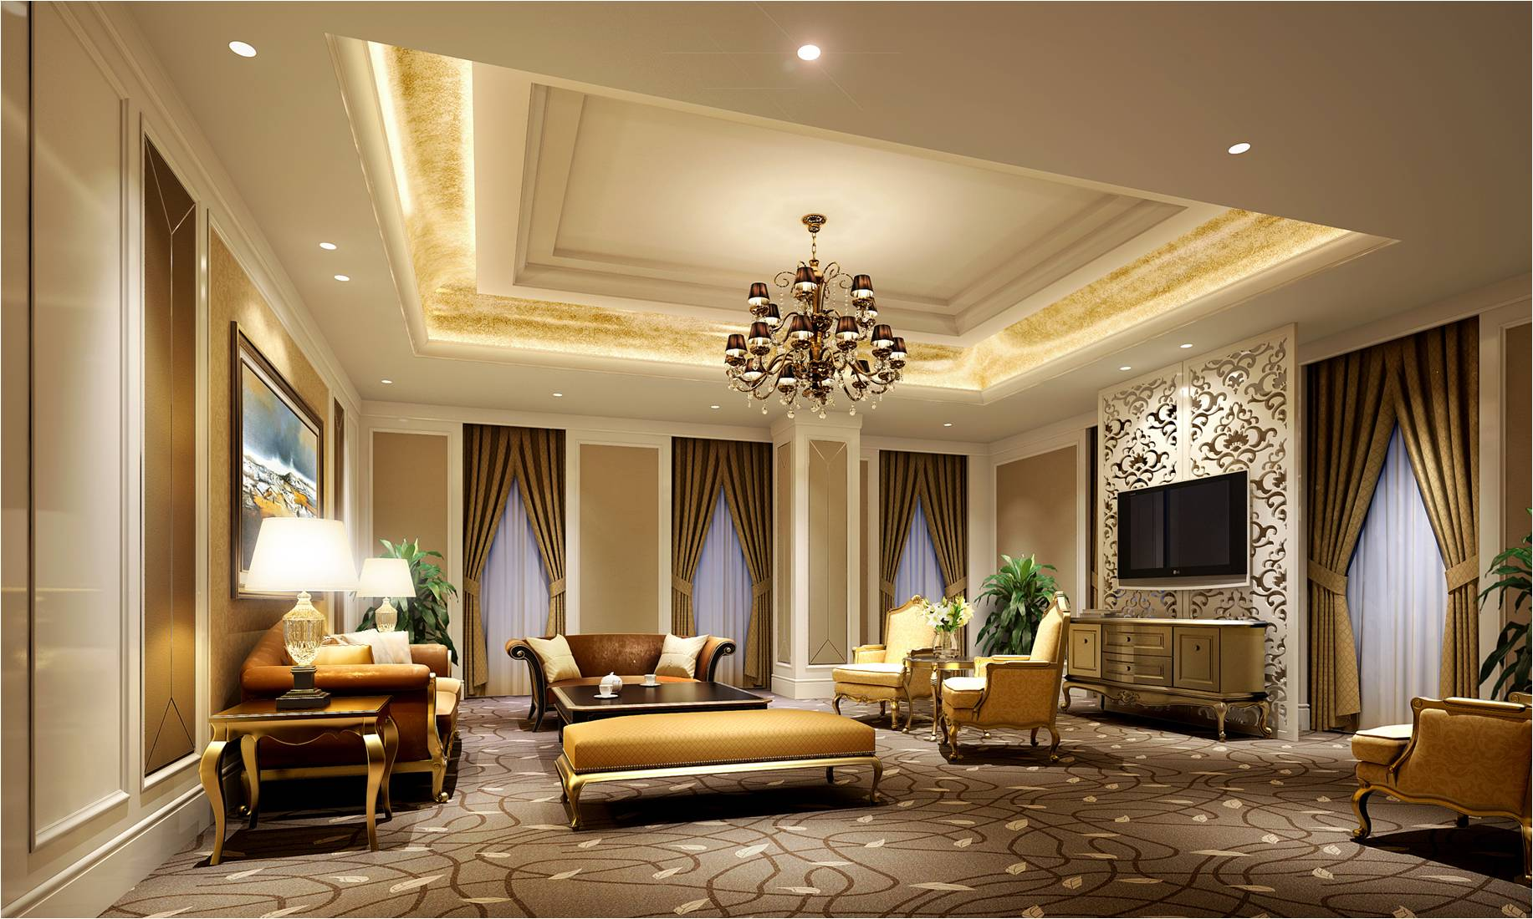
十八楼总统套房客厅

